Slide 1
ОКЕАНІЯ
Сухарська Ольга
10-Б

Slide 2
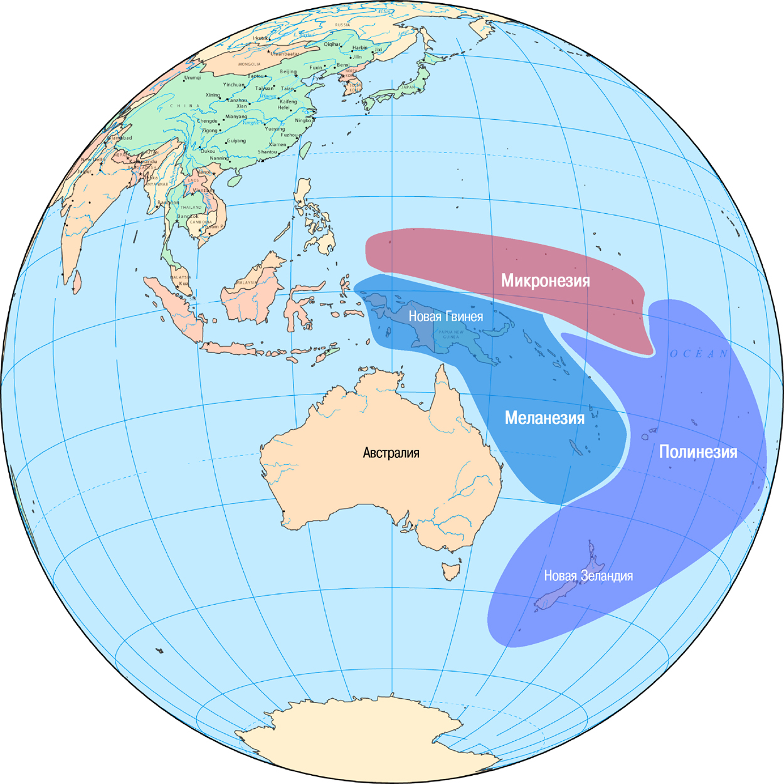
Океа́нія — загальна назва для островів центральної і південної частини Тихого океану між 30° пд. ш. і 30° пн. ш., включаючи Австралію, Нову Зеландію і східну частину Нової Гвінеї;

Slide 3
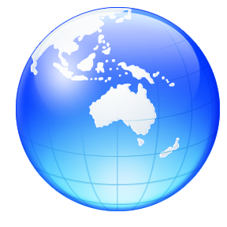
Площа – 8,5 млн. км. кв. (6,4% площі світу).
Населення – 31 млн. чоловік (0,5% населення світу).
Склад регіону: понад 30 держав і територій.
14 суверенних держав, з них в ООН – 9.
Приблизно 20 залежних територій:
Французька Полінезія;
Нова Каледонія (Фр.);
Східне Самоа (США);
Гуам (США);
Піткерн (Британія);
О-ви Кука (Н. Зеландія).

Slide 4
Загальні відомості про регіон
За державним ладом:
1. Форми правління:
Республіки – 9;
Конституційна монархія – 1 (Тонга)
Країни у складі Співдружності (Британської) – 4 (Австралія, Нова Зеландія, Папуа-Нова Гвінея, Тувалу)
2. Форми адміністративно-територіального устрою:
Унітарні держави – 12;
Федерації – 2 (Австралія, Федеративні штати Мікронезії)

Slide 5
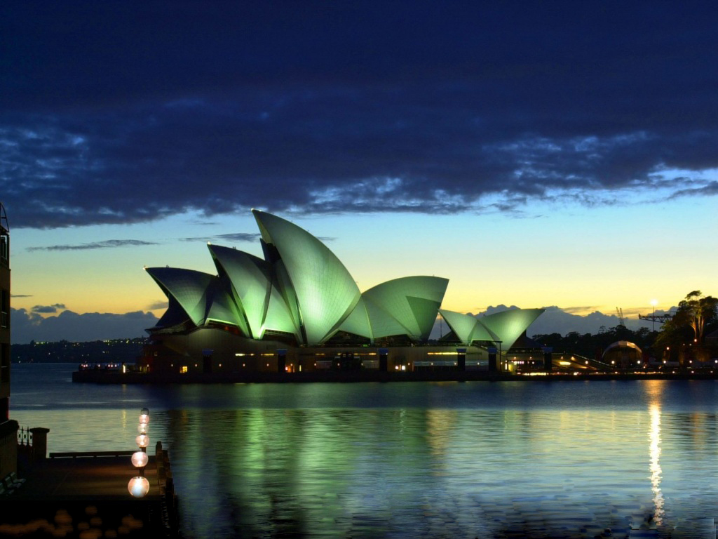
Міста з населенням понад 500 тис.: Сідней, Мельбурн, Брісбейн, Перт, Аделаїда, Окленд;

Slide 6
Океанію можна розділити на групи вулканічних і коралових островів на основі етнічного походження їхніх мешканців: Мікронезія (Гуам, Кірібаті, Маріанські, Маршаллові і Каролінські острови); Меланезія (Папуа Нова Гвінея, Вануату, Нова Каледонія, Фіджі, Соломонові острови) і Полінезія (Тонга,Самоа, Тувалу, Французька Полінезія, острови Лайн. Острови Океанії омиваються численними морями Тихого (Коралове море, Тасманове море, море Фіджі, море Коро, Соломонове море, Новогвінейське море, Філіппінське море) і Індійського океанів (Арафурське море). Океанія розташована в межах декількох кліматичних поясів: екваторіального, субекваторіального, тропічного, субтропічного, помірного

Slide 7
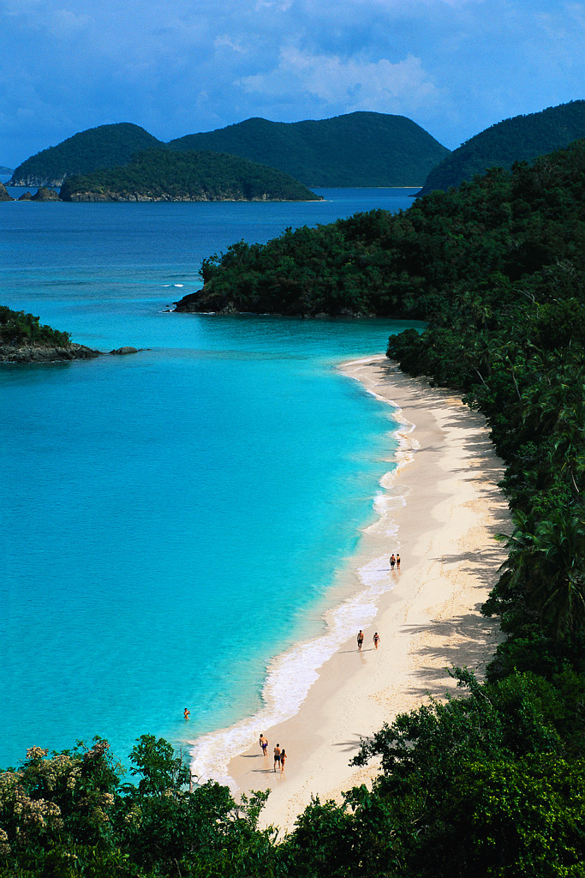
Геологія
З точки зору геології Океанія не є континентом: лише Австралія, Нова Каледонія, Нова Зеландія, Нова Гвінея і Тасманія мають континентальне походження, сформувавшись на місці гіпотетичного материка Гондвана. У минулому ці острови були єдиною сушою, проте в результаті підняття рівня Світового океану значна частина поверхні опинилася під водою. Рельєф цих островів гористий і сильно розчленований. Наприклад, найвищі гори Океанії, в тому числі, гора Джая (5029 м), розташовані на острові Нова Гвінея.

Slide 8
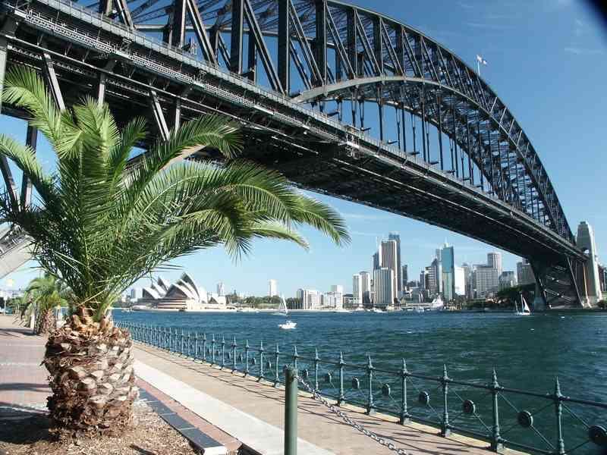
Загальні відомості про регіон
За рівнем економічного розвитку:
1. Розвинуті країни – 2 (Австралія, Нова Зеландія – переселенські країни)
2. Країни, що розвиваються - 12

Slide 9
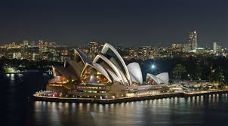
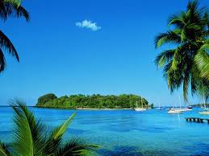
Особливості ЕГП
1. Країни-партнери за політичними блоками (Австралія, Нова Зеландія);
2. Країни-партнери по Південно-Тихоокеанському Форуму (13);
3. Ядерний полігон Франції (атол Муруроа);
4. Військові бази США в Океанії.

Slide 10
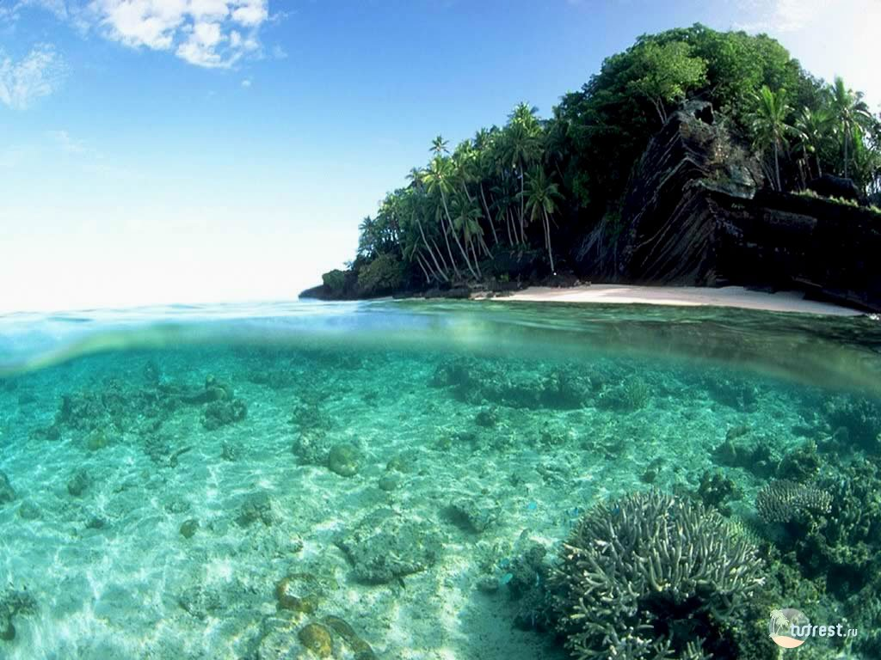
Особливості Егп
ТГП:
1. Віддаленість від всіх регіонів;
2. Початок найдовших морських шляхів світу.
Сусідське положення:
1. Віддаленість від економічно розвинених регіонів світу;
2. Близькість до Японії – основного споживача місцевої сировини;
3. Формування Азіатсько-Тихоокеанського регіону.

Slide 11
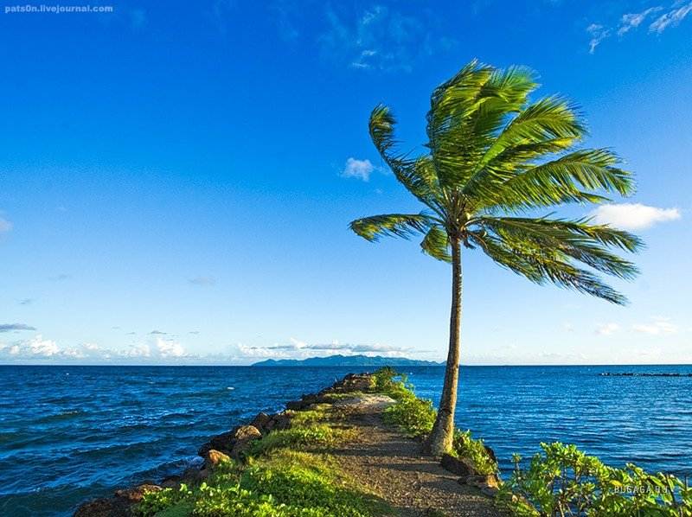
Населення Австралії та Океанії
ІІ тип відтворення – Океанія;
І тип відтворення – Австралія та Нова Зеландія.
Рівень урбанізації:
Середній (23-47%) в країнах Океанії;
Високий – Австралія – 89%, Нова Зеландія – 85%.
Релігія – християнство (протестанти), місцеві традиційні віри.

Slide 12
Національна структура населення
Прибуле населення
1. англоавстралійці;
2. англоновозеландці;
3. Французи (Фр. Полінезія, Нова Каледонія)
4. Американці США;
5. Фіджііндійці (Фіджі)
Океанія: папуаси, канаки, меланезійці, мікронезійці, полінезійці;
Нова Зеландія: маорі;
Австралія: аборигени Австралії.

Slide 13
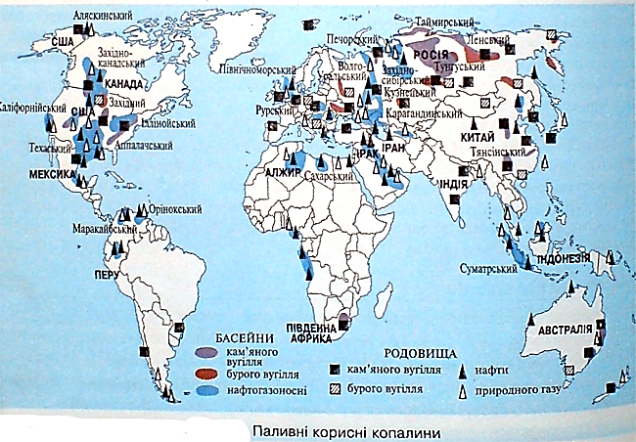
Галузі спеціалізації
Добувна промисловість:
Фосфорити – Науру, Соломонові острови;
Мідні руди, золото, срібні руди – Папуа-Нова Гвінея;
Нікелеві руди, хромові руди – Нова Каледонія;
Нафта – Вануату;
Марганцева руда – Тонга.

Slide 14
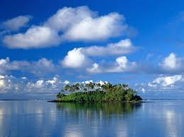
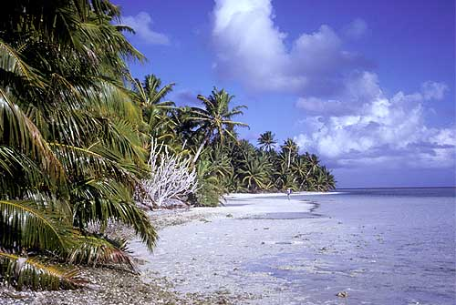
Виробництво
У зв'язку з невеликим внутрішнім ринком виробництво Океанії на 70% орієнтовано на експорт. Австралія є найбільшим постачальником бокситів, нікелю, срібла, кобальту, золота, залізної руди, алмазів, свинцю, урану; Нова Каледонія є постачальником кобальту, хрому і нікелю; Папуа Нова Гвінея — кобальту, золота і міді. До сільськогосподарської продукції відносяться: кокоси, копра, пальмова олія, кава, какао, а також фосфати (Науру), гума (Папуа Нова Гвінея), 40% світового виробництва вовни (Австралія); Нова Зеландія й Австралія є другими у світі виробниками баранини; важливими галузями є рибальство і туризм;

Slide 15
Економіка
Більшість країн Океанії має дуже слабку економіку, що пов'язано з декількома причинами: обмеженістю природних багатств, віддаленістю від світових ринків збуту продукції, дефіцитом висококваліфікованих фахівців. Багато держав залежать від фінансової допомоги інших країн.
Основу економіки більшості країн Океанії становить сільське господарство (виробництво копри і пальмової олії) і рибальство. Серед найважливіших сільськогосподарських культур виділяються кокосова пальма, банани, хлібне дерево. Володіючи величезними виключними економічними зонами і не маючи великого рибальського флоту, уряди країн Океанії видають ліцензії на право вилову риби суднам інших держав (в основному, Японії, Тайвань, США), що значно поповнює державний бюджет. Гірничодобувна промисловість найрозвиненіша в Папуа — Новій Гвінеї, Науру, Нової Каледонії, Нової Зеландії.
Значна частина населення зайнята в державному секторі. Останнім часом проводяться заходи з розвитку туристичного сектора економіки.

Slide 16
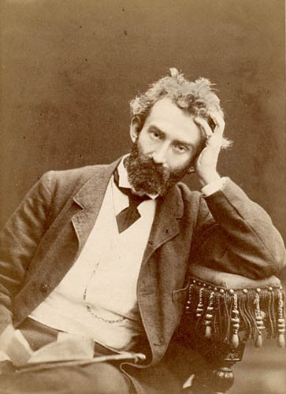
Завдяки українському досліднику Миклухо-Маклаю в деяких мовах Океанії на березі Маклая закріпилися слов'янські слова, а саме «тапор», «ножа», «скирау» (сокира)

